Slide 1
bp4850 Kineziologie, Algeziologie a odvozené techniky diagnostiky a terapie 5
Podzim 2024
Mgr. Petr Pliska
Mgr. Klára Vomáčková

Slide 2
Pánev

Slide 3
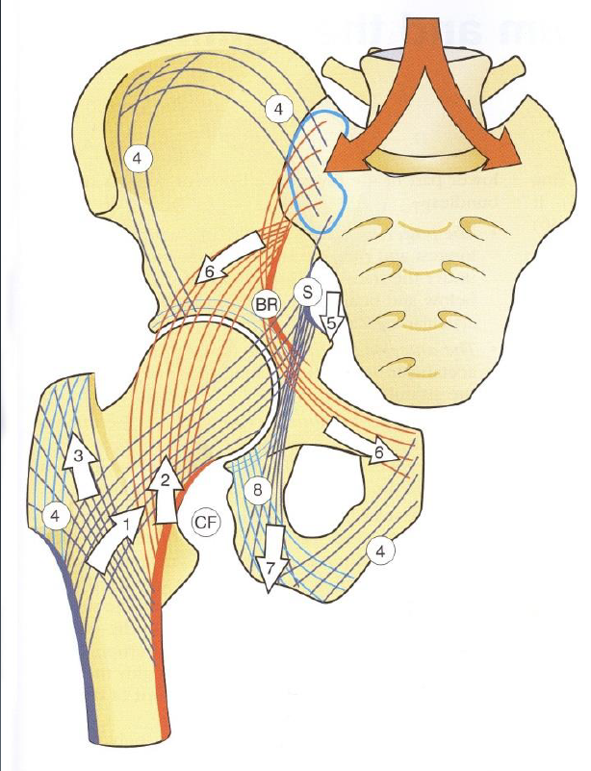
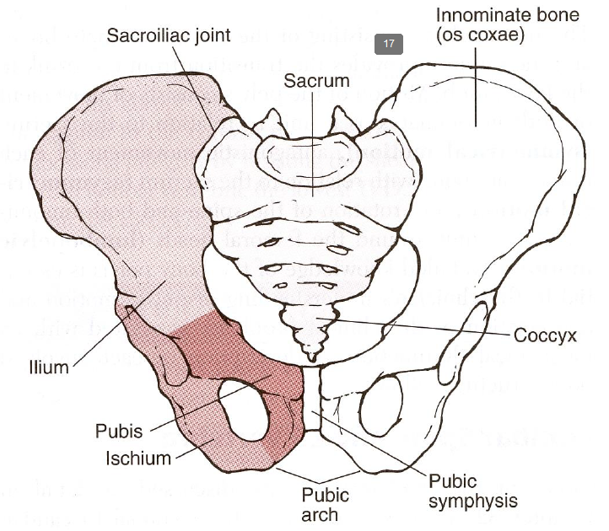
Pánev
SI kloub – amfiartróza, velmi pevné spojení, ale pohyb možný
Symphysis pubica – pevné spojení dvou kostí chrupavkou, zpevněno vazivem, umožňuje pohyb kyčelních kostí funkcí je přenos zátěže
Sakrococcygeální spojení – symfýza, diskus, umožňuje porod, defekaci

Slide 4
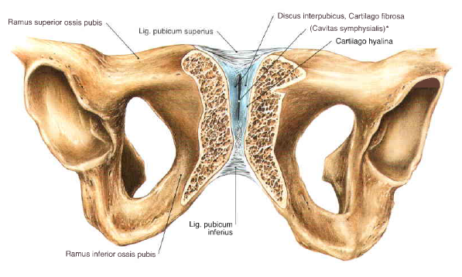
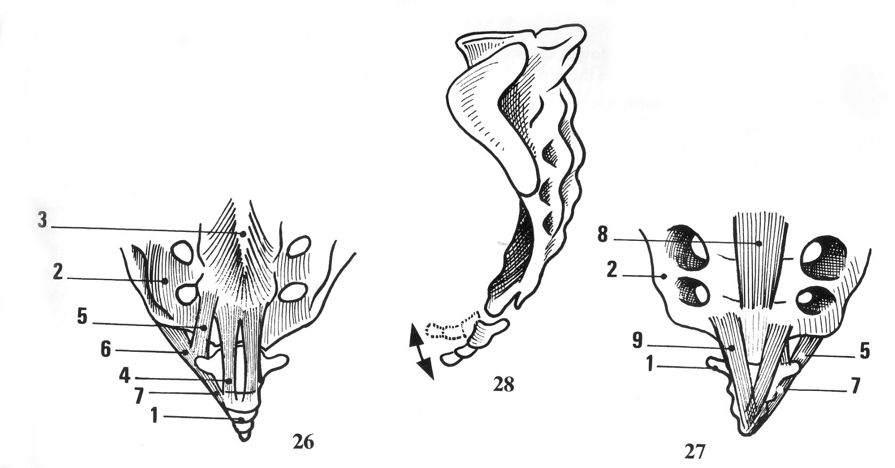
Pánev
lig. pubicum inferius samotné udrží ilia u sebe

Slide 5
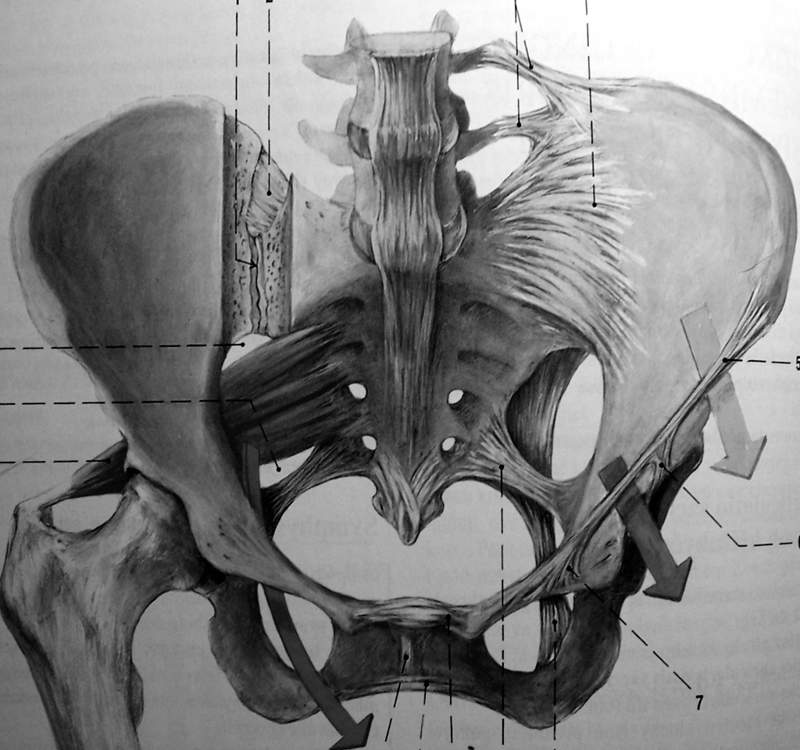
Pánevní ligamenta
Lig. iliolumbale
Lig. sacroiliacum
Lig.sacrotuberale
Ligamentum iliolumbale a sacroiliacum – napíná se v KONTRANUTACI
Ligamentum sacrotuberale a sacrospinale – napíná se v NUTACI

Slide 6
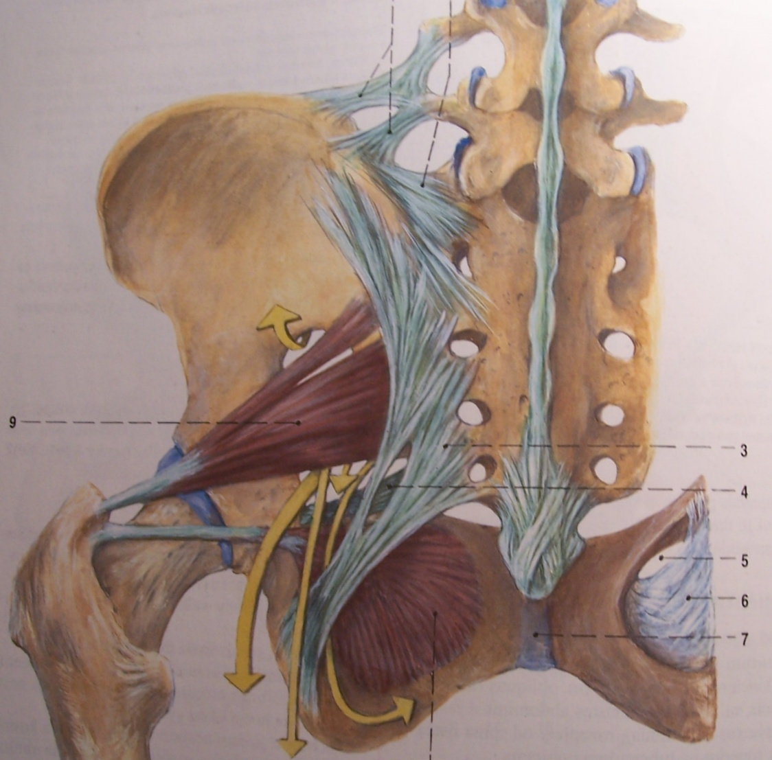
Lig. iliolumbale
Lig. sacroiliacum
Lig. sacrotuberale

Slide 7
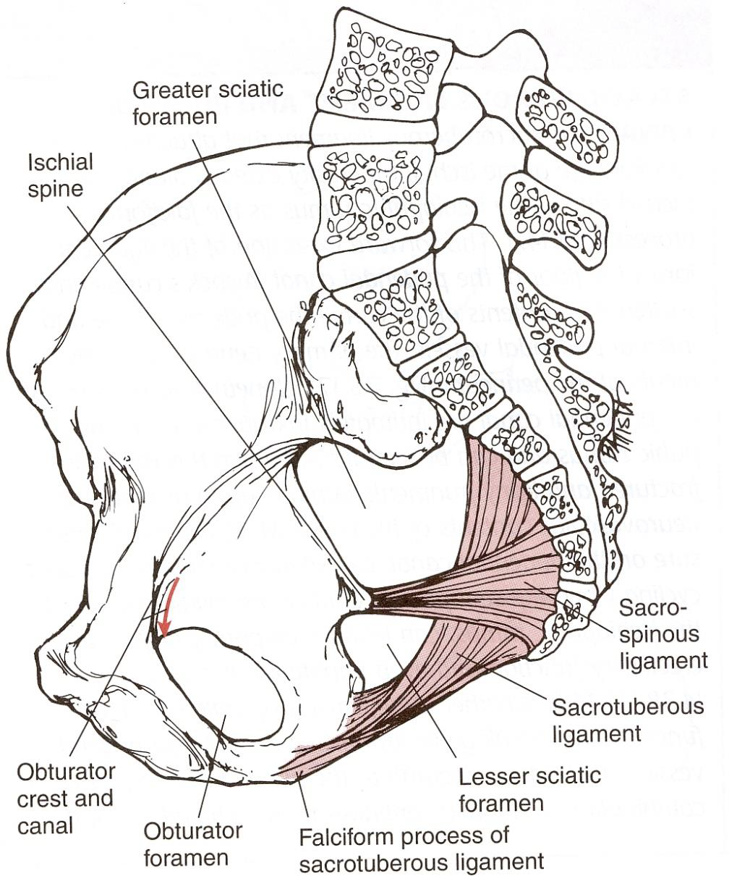
Ligamentum sacrospinale
  Origo pro m. coccygeus

Slide 8
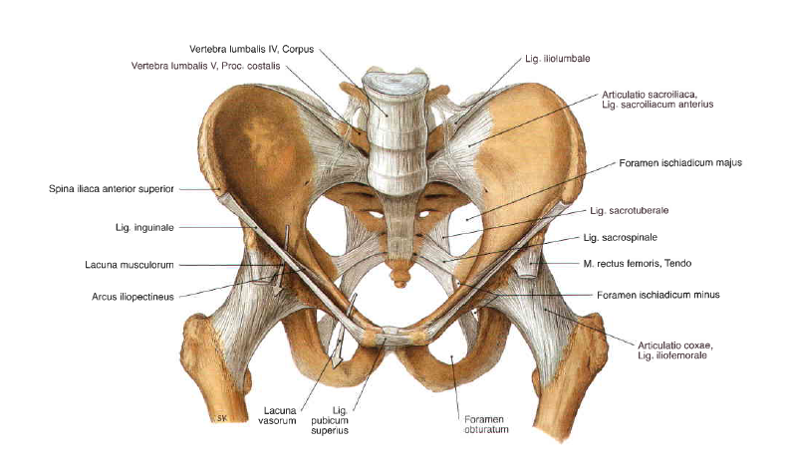

Slide 9
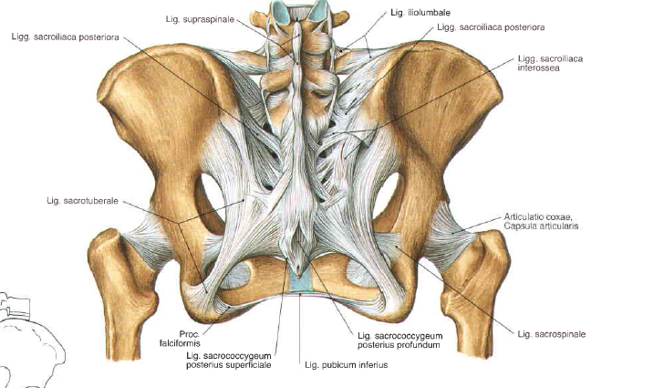

Slide 10
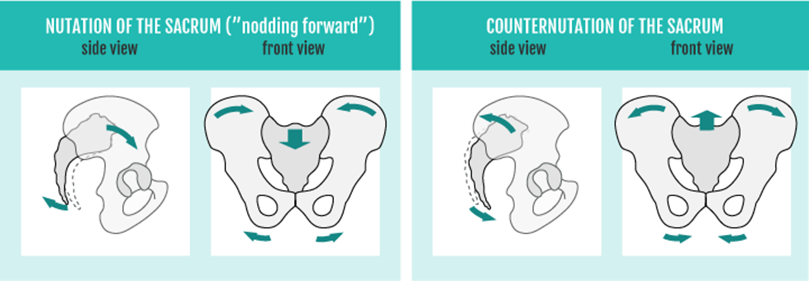
Nutace a kontranutace
https://www.serola.net/research-category/structure/normal-movement/reciprocating-unilateral-nutation/
https://www.youtube.com/watch?v=-ZKgzMvWXVM&ab_channel=3DAnatomyLyon

Slide 11
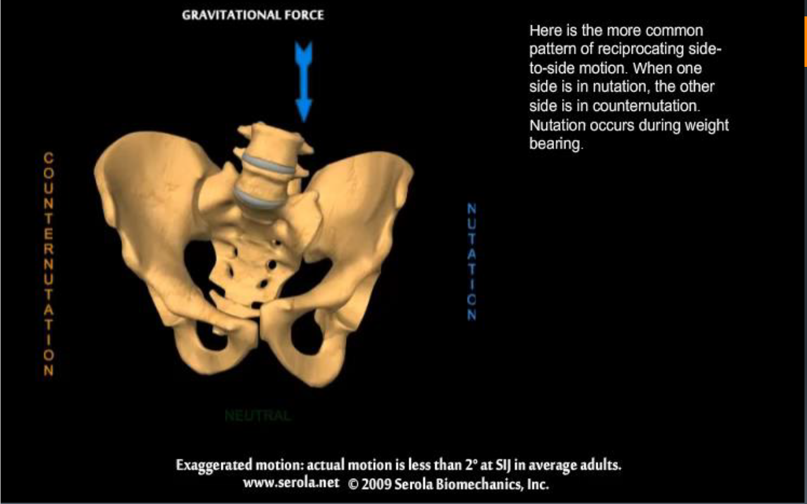
Nutace a kontranutace
Nutace
  Sacrum rotuje horním koncem vpřed v sagitální rovině
  Horní konce kyčelních kostí se přibližují a spodní oddalují – excentrická práce pánevního dna (zvětšuje se pelvic outlet)
  Pohyb v řádu milimetrů
Kontranutace
  Sacrum rotuje horním koncem vzad v sagitální rovině
  Horní konce kyčelních kostí se oddalují a spodní přibližují (zvětšuje se pelvic inlet)
  Pohyb v řádu milimetrů
Stojná DK – nutace
Švihová DK - kontranutace
  Při dopadu na obě DKK se ilium pohybuje dolů oproti fixnímu sacru opřenému o DKK
  zatížení při stoji – ilia drží, protože jsou opřené o DKK a naopak sacrum dělá nutaci

Slide 12
Nutace a kontranutace
Na jedné straně při kroku probíhá nutace (stojná), na druhé kontranutace (švihová) - proto má rectus abdominis pravou a levou část a i šikmé břišní mají velmi výraznou koncentrickou a excentrickou kontrakci při chůzi (zkříženém pohybovém vzoru)
Nutace je přirozená ve stoji, kontranutaci v klidu umožňují hamstringy, ti, kteří mají dlouhou statickou zátěž, mají hamstringy zkrácené X hamstringům kontruje iliopsoas a extensory páteře

Slide 13
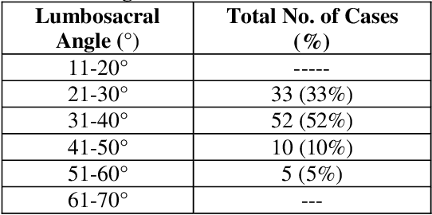
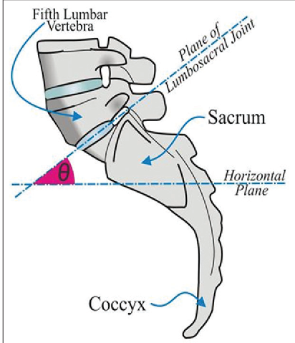
Postavení sacra – lumbosakrální úhel
Kolem 30°, ale variabilní
Závislý na míře bederní lordózy
https://www.semanticscholar.org/paper/A-Study-of-normal-variation-in-lumbosacral-angle-in-Jha-Ravi/63620dbaca62239a68726dd4c602e8cea89b3a95
https://www.semanticscholar.org/paper/Measurement-of-Lumbosacral-Angle-in-Normal-Nepalese-Khanal/bf3245c73a09d46cbb23f53f38a2f327ff448720

Slide 14
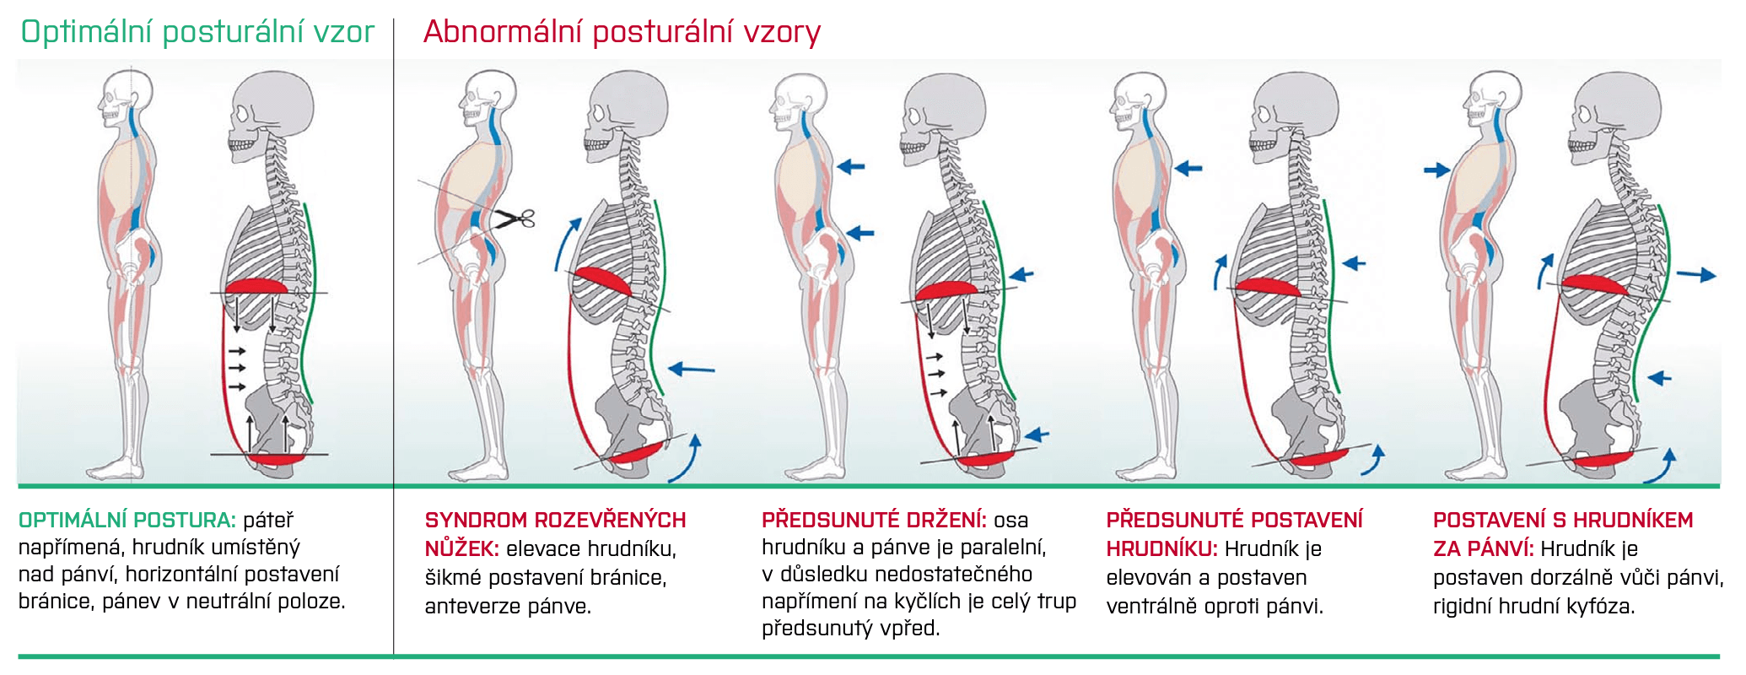
https://www.adaptic.cz/odborne-clanky/efektivni-aplikace-dns-metody-prof-pavla-kolare/

Slide 15
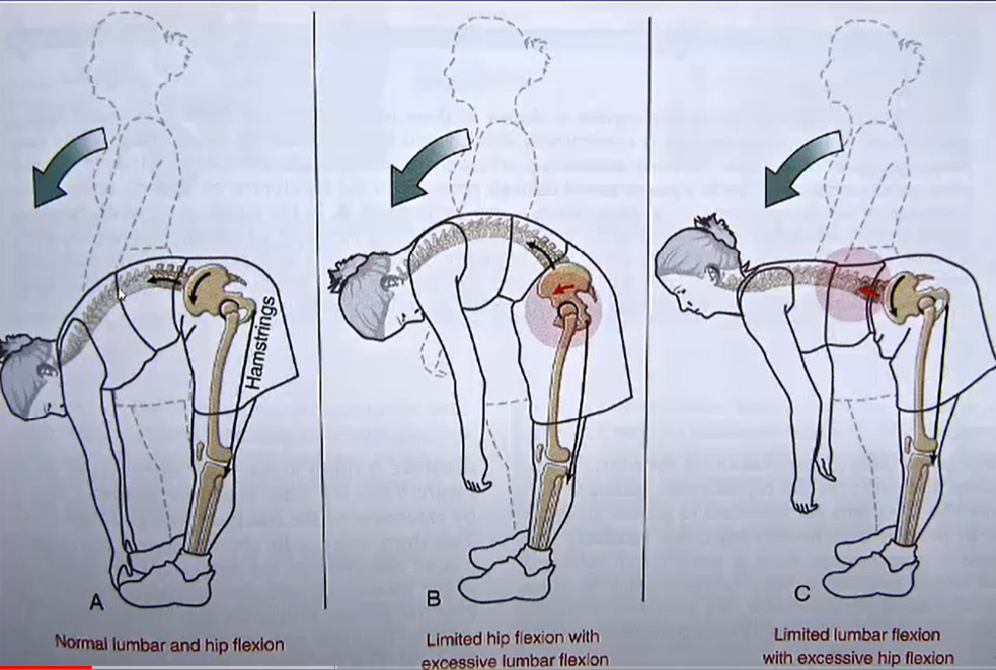
Pelvifemorální/lumbopelvický rytmus
První se ohýbá páteř, pak se přidává flexe kyčle a anteverze pánve, ve finální fázi dochází ke kontranutaci sacra
Při návratu do vzpřímeného stoje je rytmus převrácený
Jak vypadá patologie?
https://www.youtube.com/watch?v=KQgp_dtXm7Q&t=69s&ab_channel=VanessaYingling

Slide 16
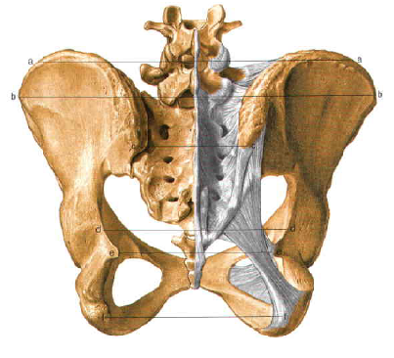
Pánev – palpační anatomie, orientace
Cristae iliacae
SIPS
Trochanter maior
Tuber ischiadicum
Sacrum
SI kloub - nepalpujeme
Kostrč
Trnové výběžky L páteře
Symfýza

Slide 17
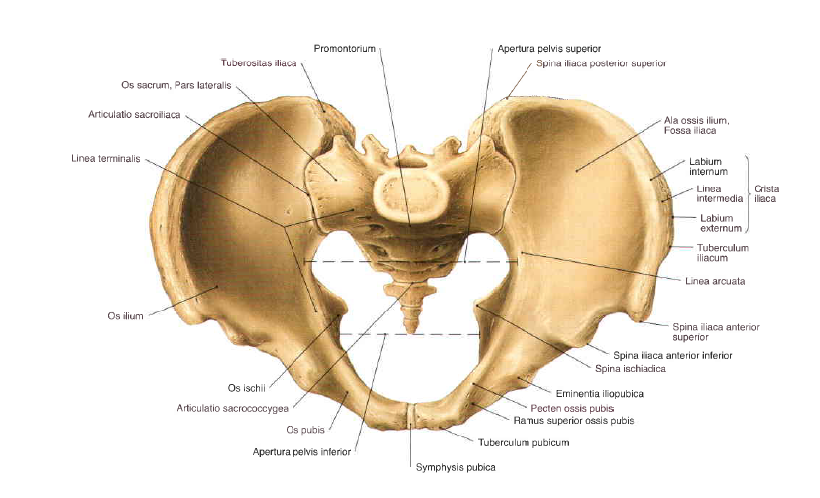

Slide 18
Pánev
Svaly

Slide 19
Svaly pánevního dna
Funkce - stabilizace trupu skrz nitrobřišní tlak, centrace kyčle, pohyblivost pánve, udržet vs pustit…
DIAPHRAGMA PELVIS (nejhlouběji uložená)
HLUBOKÉ PERINEÁLNÍ SVALY
POVRCHOVÉ PERINEÁLNÍ SVALY (nejpovrchněji uložená)
svaly, které PD výrazně “podpírají” - piriformis, obturatorius internus
Značný funkční vliv ale mají pochopitelně i mm. glutei, iliopsoas, ADD kyčle… Zohlednit při kineziologickém rozboru

Slide 20
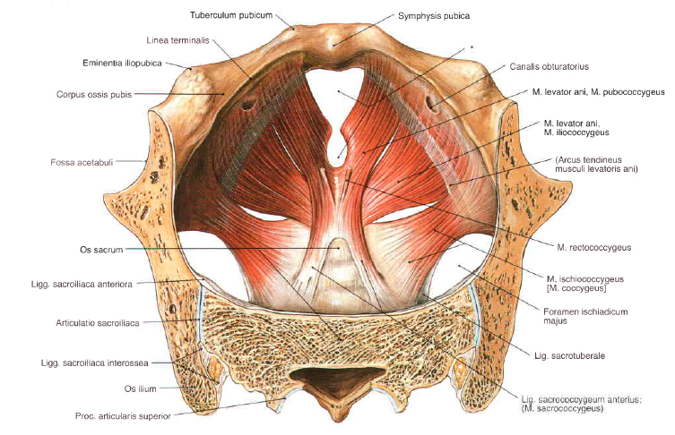
DIAPHRAGMA PELVIS
M. LEVATOR ANI
m. pubococcygeus
  m. pubourethralis (tvoří m. sphincter urethrae)
  m. levator prostatae
  m. pubovaginalis (tvoří m. sphincter vaginae)
  m. puboanalis
m. puborectalis (flexura anorectalis - anální kontinence)
m. illiococcygeus
  locus minoris resistantiae, zejména při defekaci a porodu potřebná podpora z m. obt . int, společný úpon do membrána obturatoria
M. COCCYGEUS
  gemellus sup., lig. sacrospinale

Slide 21
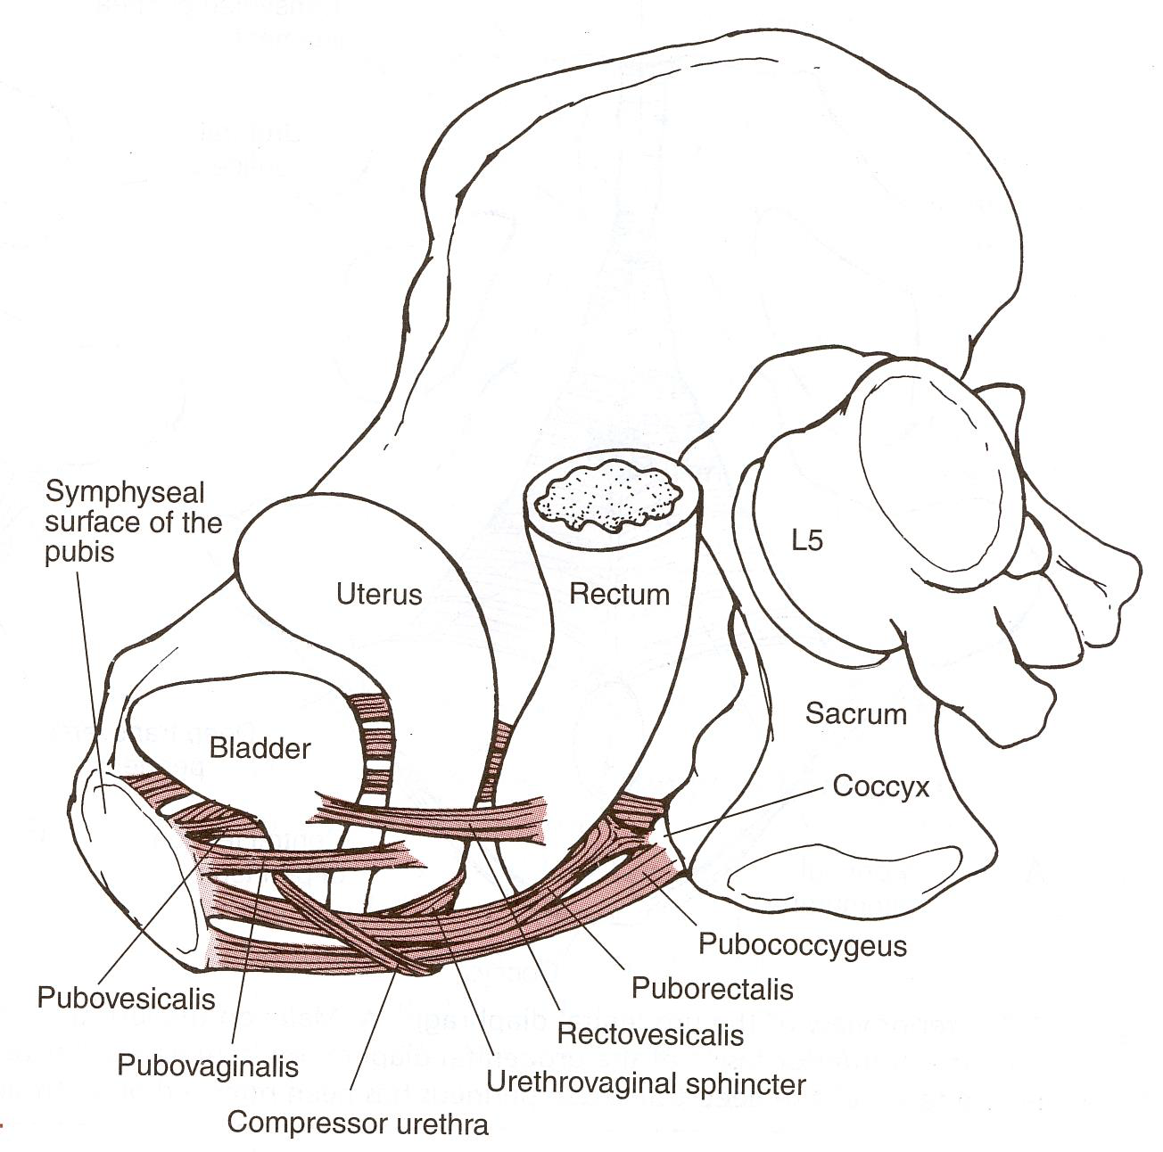
M. puborectalis
Flexura, anální kontinence
cca 80°

Slide 22
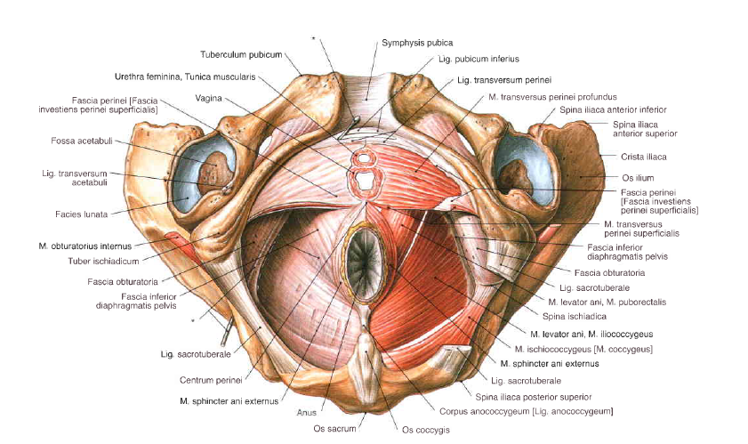
Hluboké perineální svaly
M. TRASNVERSUS PERINEI PROFUNDUS
M. TRANSVERSUS PERINEI SUPERFICICALIS
U žen + m. sphincter urethrovaginalis a m. compressor urethrae

Slide 23
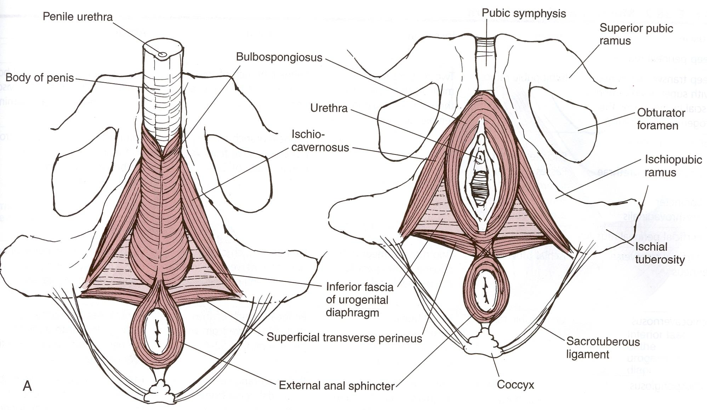
Povrchové perineální svaly
Upínají se k zevnímu genitálu
Sphincter ani externus + lig. anococcygeum
m. sphincter urethrae externus
+
Bulbospongiosus
Ischiocavernosus

Slide 24
Pánev - nálezy
Aspekce + palpace
Anteverze, retroverze
  m. iliopsoas, erectory páteře, břišní svaly
Laterální shift (sešikmení)
  skolióza/svalová dysbalance (ADD vs glutei)/propad klenby
Rotace
  v transverzální rovině, vlevo nebo vpravo
  Vyšetření aspekcí shora na gluteální rýhu
Torze pánve
  vzniká tím, že obě pánevní kosti protisměrně rotují, takže spojnice zadních a předních spin nejsou rovnoběžné
Testy
Spine sign
Fenomén předbíhání
SI posun
Outflare sy
Inflare sy

Slide 25
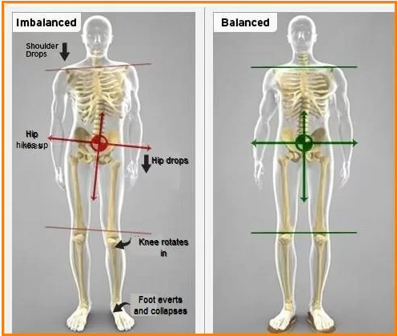
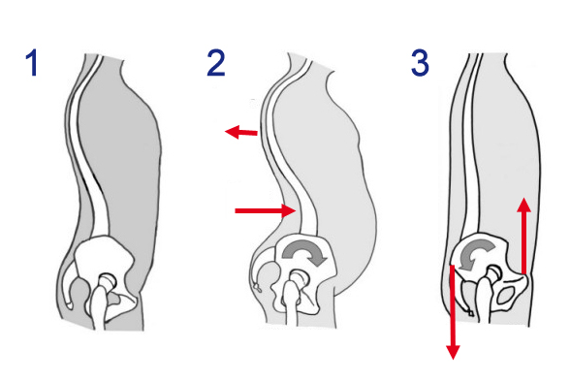
https://mobilephysiotherapyclinic.net/lateral-pelvic-tilt-left-vs-right-pelvic-tilt/
https://espaldaycuello.com/anteversion-retroversion-pelvica/

Slide 26
Pánev
Vyšetření

Slide 27
Palpace
Cristae iliacae – zaklesnutí v bocích
SIAS (zezadu) – palce zespodu
SIPS (zepředu) – palce zespodu a mediálního směru
L5 – sjedu z crist a spojnice

Slide 28
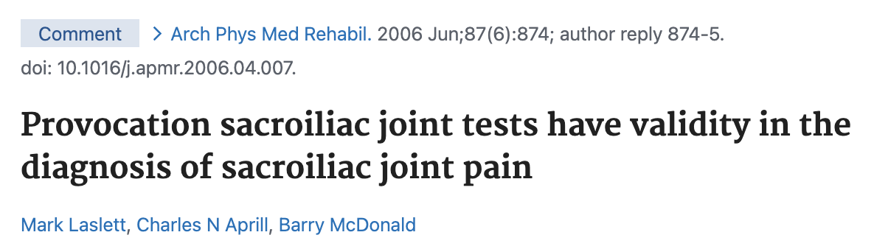
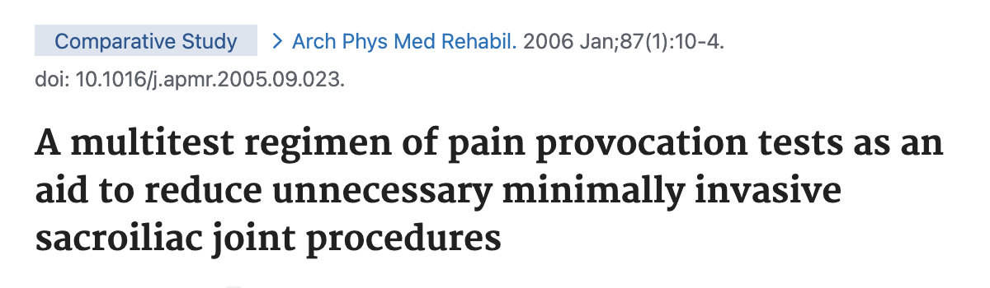
Vyšetření disfunkce SI skloubení
Studie z roku 2006 - 3 z 5 pozitivní (specificita 79%) problém s SI skloubením
Distrakční test - tlak na SI v leže na zádech
Compression (kompresní) test - tlak na pánevní lopatu v leže na boku
Thight thrust test - tlak přes koleno v leže na zádech (KOK FLE 90° a v ADD)
FABER / Patrikovu zkoušku - FLE, ABD a zevní rotace KYK, špička na opační KOK
Gaenslenův test - 1. DK v max. flexi přitažena k hrudi, fixujeme, 2. DK v max extenzi visí přes okraj lehátka, pružím na EXT. KOK

Slide 29
Palpační iluze, specificita…
Vyšetření spine sign a fenomén předbíhání slouží spíše jako orientační vyšetření
Velká chybovost – palpační iluze
Malá specificita – netestuji to, co chci testovat
Výpovědní hodnota - jaká?

Slide 30
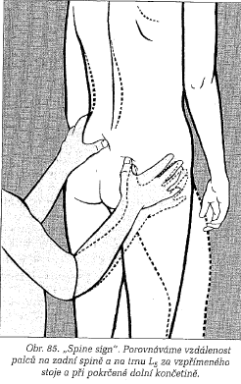
Spine sign
U stojícího pacienta palpace palcem horní zadní spinu
palcem druhé ruky palpace laterální plochy spinosního výběžku L5
Vyzveme vyšetřovaného, aby pokrčil jednu DK v kolenním kloubu
Za normálního stavu spina na vyšetřované straně klesá a vzdaluje se od L5. Pokud se tato vzdálenost nezvětší do 20 sek , uvažujeme o SI blokádě, pokud ano, uvažujeme o SI posunu
Tedy pokud se zvětší hned a trvale - bpn

Slide 31
Fenomén předbíhání
při aktivní anteflexi trupu spin. il. post. sup., která je u stojícího vyšetřovaného níže, předběhne spinu, jež byla výše
Při nezměněném postavené po dobu 20sek uvažujeme o SI blokádě. Při návratu do 20ti sek. k níže uložené spině uvažujeme o SI posunu.
SI posun – jedná se o sekundární stav vznikající při jiné funkční poruše, mimo SI, kterou musíme nalézt a odstranit
dle Cramera pohyb jednoho ilia vůči transv . ose (nutace) a druhého vůči vertik . ose
SI blokáda – funkční porucha v oblasti pánve

Slide 32
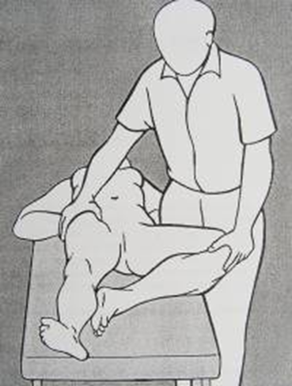
Patrick sign
FABER test (Flexe, ABdukce, Externí Rotace)
Hlezno flektované nohy leží buď
  nad patelou extendovaného kolene
  dotýká se ploskou EXT kolene
Porovnám ROM a bolestivost na obou stranách
Výsledek: možná patologie SI, kyčle, Lp ??

Slide 33
Inflare X Outflare
Na jedné straně pánve ční SIAS více mediálně a prominuje ventrálně - INFLARE
Terapie
  MET na adduktory, postup jako při Patrickově zkoušce
  Pacient leží na zádech
  Terapeut uvede DK do FLX v KYK a KOK a ABD se ZR v KYK (jako při Patrikově testu) a dosáhne předpětí
  Pacient tlačí do ADD proti izometrickému odporu a nadechuje
  → s výdechem relaxace do ABD
Na druhé straně ční SIAS více laterálně a je oploštělá - OUTFLARE
Terapie
  MET na abduktory
  Pacient leží na zádech
  DK v 90° FLX v KYK i KOK převede terapeut do ADD (jako při testu na lig. iliolumbale) a dosáhne předpětí
  Pacient tlačí do ABD proti izometrickému odporu a nadechuje
  → s výdechem relaxace do ADD
  Manévr opakujeme 2x - 3x

Slide 34
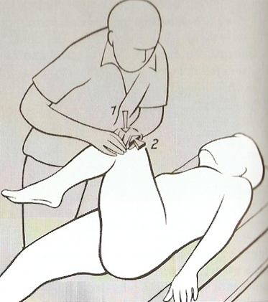
Inflare Outflare

Slide 35

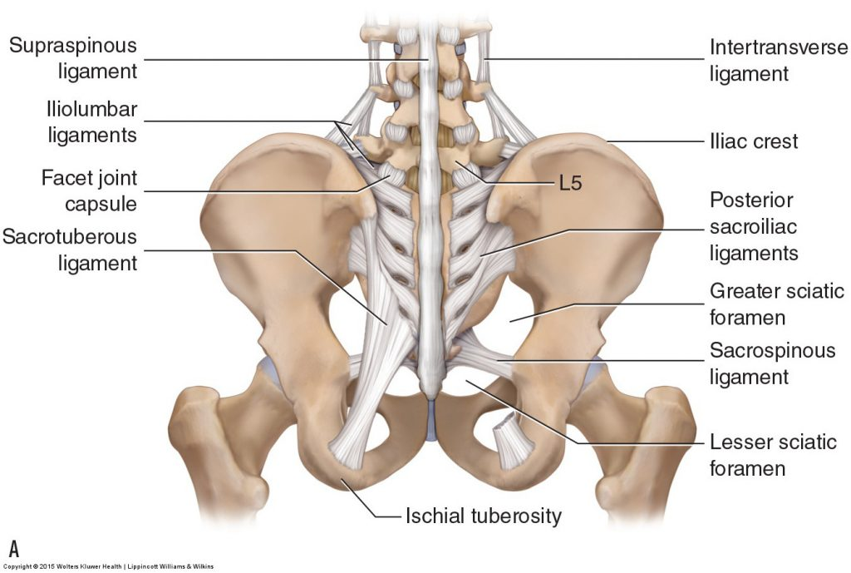
Vyšetření pánevních ligament
Pacient leží na zádech, terapeut stojí kontralaterálně od vyšetřované DK, kterou uvede do flexe a addukce v KYK
Podle stupně flexe cílíme na jednotlivá ligamenta

Slide 36
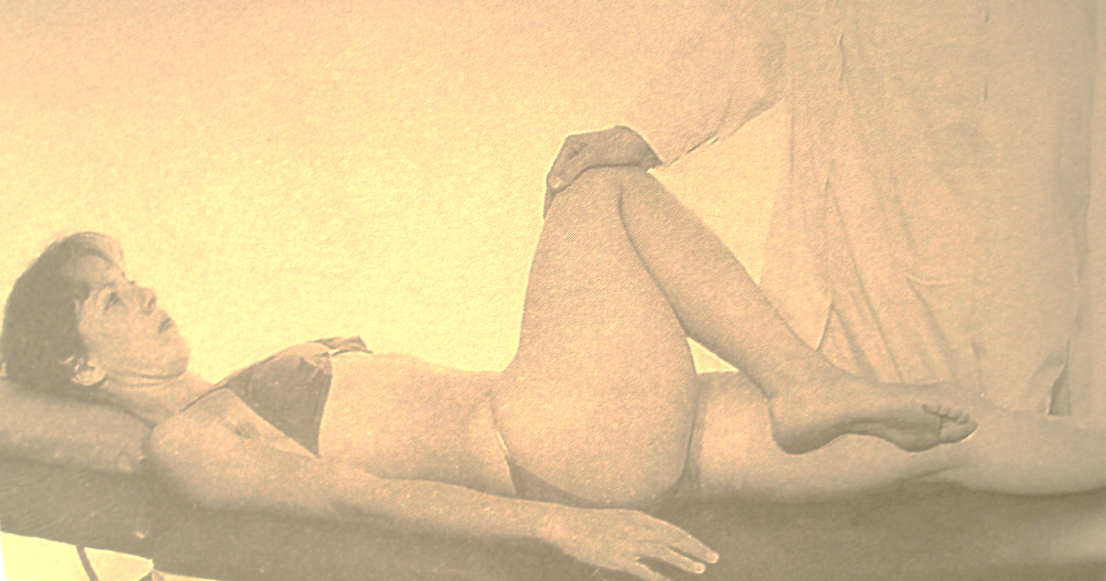
Vyšetření pánevních ligament
Ligamentum iliolumbale
  90° FLX + ADD v KYK, terapeut zvyšuje tlak přes koleno ve směru podélné osy stehna (nesmí dojít k rotaci pánve )
  napětí vazu, polohu držíme asi 20 s
  ligamentová bolest vychází z křížové oblasti a vyzařuje kolem trochanter major až do podbřišku (do třísla)

Slide 37
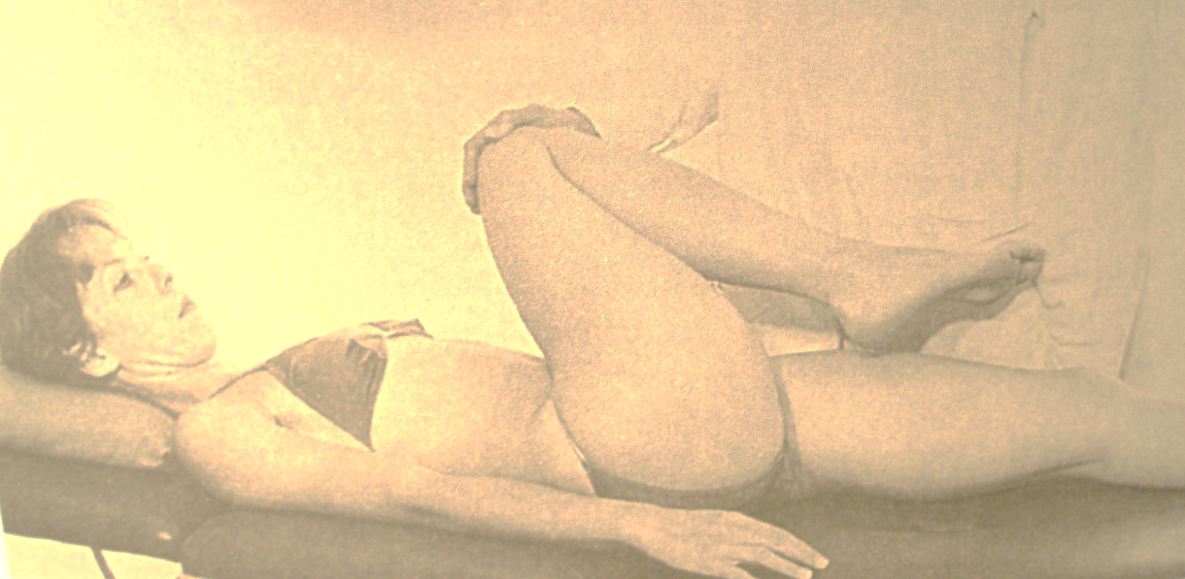
Vyšetření pánevních ligament
Ligamentum sacroiliacum
  FLX v KYK (asi o 20° - 30° větší než u vyšetř. lig. Iliolumbale) + ADD v KYK (KOK směřuje do protilehlé axily), terapeut zatlačí ve směru podélné osy stehna
  - Lewit využívá při vyšetření menší flexe v KYK (kolem 60-70°)
  → napětí vazu (výdrž 20 s)
  → ligamentová bolest vychází opět z křížové oblasti, dále jde přes hýždě na zadní stranu stehna (vyzařuje v dermatomu S1)

Slide 38
Vyšetření pánevních ligament
Ligamentum sacrotuberale
  palpace mezi sedacím hrbolem a sacrem latero-kranio-dorzálně
  vyvoláme napětí vazu – 20 s výdrž
  ligamentová bolest vychází z kříže přes stehno, na zadní stranu kolena a někdy až do paty (dermatom S1)

Slide 39
Vyšetření kostrče
  Ventrální pružení
  P: leh na břiše
  T: prostředník na kostrč z dorzální strany, tlak ventrálně, bariéra, dopružit
  MOB: repetitivní mob.
  při blokádě bývá kostrč bolestivá ve střední čáře - je-li bolest zleva nebo zprava, jedná se o bolest přenesenou (PD, SI…)!
  patologie na kostrči způsobuje častěji bolesti v kříži, než na kostrči samotné!

Slide 40
Vyšetření symfýzy
Symfyzární posun – palpovatelný „schod“
Bolestivost:
  při horním okraji – ↑ napětí m. rectus abdominis
  při dolním okraji – ↑ napětí v adduktorech kyčelního kloubu
Příklady ošetření:
  na straně, kde je symfýza výše, působíme tahem směřujícím kaudálně - pomocí AGR přímých břišních svalů (ošetřovaná strana podložena v oblasti pánve, 2. DK přitažena k tělu pacienta)
  Uvolnění adduktorů pokud je problém odsud
  Mobilizace symfýzy

Slide 41
Co vše může ovlivňovat oblast SI kloubu?
TrPs v m. piriformis, ale i dalších ZR, nepřímo jistě i TrPs v ADD kyčle
Blokáda hlavičky fibuly s TrP v m. biceps femoris
Blokády dolních žeber
Blokády hlavových kloubů, zvláště AO (především u dětí a mladistvých, spíše spojeno s SI posunem)
Gynekologickými afekcemi (bolestivá menstruace) – svaly oblasti PD, deviace kostrče…
Bolest v oblasti SI jako přenesená bolest z jiné oblasti
Rozlišení:
- Primární blokáda SI – m.Bechtěrev
- Sekundární blokáda SI – následek jiné dysfunkce – souvislost se svaly PD

Slide 42
Pánev
Mobilizace

Slide 43
Sedací hrboly
Vyšetření – jedu zespodu, sleduji výši tuberů, palpační citlivost..
Mobilizace – kraniální (tuber níže)
Leh na břiše, terapeut ze strany
Předloktí v ose femuru, prsty na nejkaudálnějším místě tuberu
Loket na prstech
Forsírovaný tlak do podložky

Slide 44
Nutační techniky
Mobilizace SI pružením v ose femuru
Mobilizace SI pružením na břiše
Pružení na horním konci SI

Slide 45
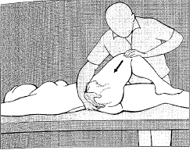
Nutační techniky
Mobilizace SI pružením v ose femuru
  Leh na zádech, stojíme na protilehlé straně vyšetřovaného SI
  Uchopíme ohnutý KOK a provedeme ADD do rotace pánve (SIPS se začíná zvedat)
  Druhou rukou palpujeme pružení SI (prst mezi zadní spinou a křížovou kostí)
  Lehký tlak na KOK ve směru podélné osy stehna, zapružení
  Dorzální posun os ilium proti os sacrum (pohyb v sagitální rovině)

Slide 46
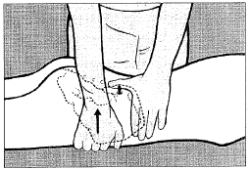
Nutační techniky
Mobilizace SI pružením na břiše
  P: leh na břiše
  T: na opačné straně, HlHK hypothenarem a malíkem kopíruje štěrbinu kloubu (podle obrázku palcem), PáHK uchopí lopatu kyčelní kosti zepředu, střižný pohyb z ramen terapeuta do bariéry, dopružit
  Repetitivní mobilizace
  Palec/malíková hrana na SI kloubu za normálních okolností nic nepocítí, ale při blokádě s křížová kost ihned zvedá

Slide 47
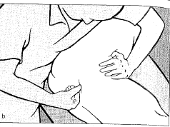
Nutační techniky
Pružení na HORNÍM konci SI - obnovujeme NUTACI
  P: leží na boku s FLE DKK
  T: za pacientem na lehátku, čelem k jeho hlavě. Jedna ruka je ulnární hranou NEBO PALCEM PODEPŘENÝM OSTATNÍMI PRSTY položená na horním konci křížové kosti, dlaní druhé ruky fixuje pánev zepředu v oblasti horní spiny
  P: Terapeut lehkým tlakem vytvoří proti sobě předpětí a potom provádí jemný repetitivní pohyb oběma rukama (jakoby se prsty chtěly přiblížit) - POHYB DO NUTACE - LZE PŘIDAT SMĚR POHYBU

Slide 48
Kontranutační techniky
Mobilizace SI podle Stoddarda
Mobilizace dolního SI

Slide 49
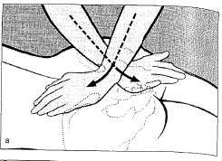
Kontranutační techniky
Mobilizace SI podle Stoddarda
  P: leh na břiše
  T: na opačné straně lehátka, překřížené HKK, PáHK na SIPS zdola, HlHK na kaudální konec sakra, předpětí, dopružit
  Repetitivní mobilizace z DKK (výpony)

Slide 50
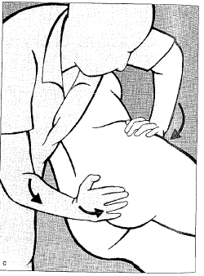
Kontranutační techniky
Mobilizace dolního SI
  P: leží na boku s FLE DKK
  T: za pacientem na lehátku, čelem k jeho nohám. Jedna ruka je ulnární hranou položená na dolním konci křížové kosti, dlaní druhé ruky fixuje pánev zepředu v oblasti horní spiny
  P: Terapeut lehkým tlakem vytvoří proti sobě předpětí a potom provádí jemný repetitivní pohyb oběma rukama (jakoby se prsty chtěly přiblížit) - ZDE NUTNÝ OBLOUKOVÝ SMĚR POHYBU DO KONTRANUTACE - VIZ OBRÁZEK (ROZDÍL OPROTI MOBILIZACI HORNÍHO SI)

Slide 51
Zdroje
HOPPENFELD, Stanley a HUTTON, Richard. Physical Examination of the Spine and Extremities. 22, ilustrované vydání. Appleton-Century-Crofts, 1976. ISBN 0838578535, 9780838578537.
KAPANDJI, Adalbert Ibrahim; SAILLANT, Gérard a MERLE D'AUBIGNÉ, Robert. The physiology of the joints. Seventh edition. Přeložil Louis HONORÉ. London: Handspring Publishing, 2019. ISBN 978-1-912085-61-3.
SOBOTTA, Johannes. Sobottův Atlas anatomie člověka. Praha: Grada, 2007. ISBN 80-247-1870-7.
NETTER, Frank Henry. Netterův anatomický atlas člověka. 2. vyd. Přeložil Vladimír HOLIBKA, přeložil Hana CHLEBEČKOVÁ. Praha: Albatros, 2012. ISBN 978-80-264-0079-0.
SINEL'NIKOV, Rafail Davidovič. Atlas anatomie člověka. I. díl, Nauka o kostech, kloubech, vazech a svalech. 3., přeprac. a dopl. vyd. Leo LEMEŽ (překladatel), Radomír ČIHÁK (překladatel). Praha: Avicenum, 1980. ISBN (Váz.).
PODĚBRADSKÁ, Radana. Komplexní kineziologický rozbor: funkční poruchy pohybového systému. Praha: Grada Publishing, 2018. ISBN 978-80-271-0874-9.
DHAMELIYA, Nitesh. Understanding and Managing Lateral Pelvic Tilt: Left vs. Right Pelvic Tilt. Online. 2023. Dostupné z: https://mobilephysiotherapyclinic.net/lateral-pelvic-tilt-left-vs-right-pelvic-tilt/. [cit. 2024-09-09].
SÁENZ DE TEJADA, Serrano. Anteversión y retroversión pélvica. Online. In: Espaldaycuello. 2016. Dostupné z: https://espaldaycuello.com/anteversion-retroversion-pelvica/. [cit. 2024-09-09].
https://is.muni.cz/el/1451/podzim2010/bp1138/um/panev__sed.pdf
LEWIT, Karel. Manipulační léčba v myoskeletální medicíně. 5. přeprac. vyd. Praha: Česká lékařská společnost J. Ev. Purkyně, 2003. ISBN 80-86645-04-5.
RYCHLÍKOVÁ, Eva. Manuální medicína: Průvodce diagnostikou a léčbou vertebrogenních poruch. Přepracované čtvrté vydání. Maxdorf, 2008. ISBN 978-80-7345-169-1.

